Slide 1


6-сынып
қазақ тілі
«Әлемдегі ірі кітапханалар. Морфология» бөлімі
Cабақ тақырыбы: Кітап- ақыл-ойдың жемісі

Slide 2
Оқу мақсаттары:
6.1.2.1 әлеуметтік-мәдени, ресми-іскери тақырыптарға байланысты диалог, монологтердегі ( өмірбаян, хабарландыру) көтерілген мәселелерді талдау;
6.4.4.3 үстеудің мағыналық түрлерін ажырату, синонимдік қатарларын түрлендіріп қолдану.
Сабақ мақсаттары:
Әлеуметтік-мәдени тақырыптарға байланысты диалогтегі көтерілген мәселелерді талдайды.
Тапсырмалардан үстеулерді анықтап, синонимдік қатарларын түрлендіріп қолданады.

Slide 3
Бағалау критерийлері:
Мәтіндерден мәліметтерді анықтайды.
Әлеуметтік- мәдени тақырыпта диалогті мәтін жазады.
Үстеудің құрылысын біледі.
Үстеудің синонимдік баламасын табады.

Slide 4
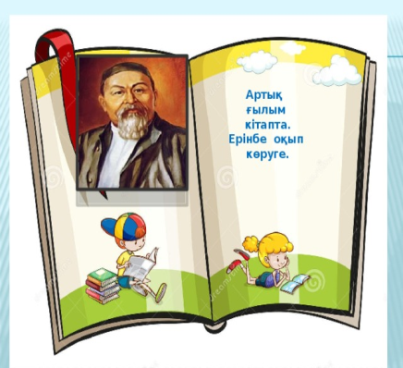

Бір нәрсе білмегенді білгізеді,
Өзіңді тұрсаң қарап күлгізеді,
Жалғанда әңгімесі сондай қызық,
Жаныңды тыңдай берсең кіргізеді.
Сандығым бар өзгеше,
Қолыма алып жүремін.
Ішін ашып ақтарып,
Өмір сырын білемін.

Slide 5



Ой шақыру
Кітап туралы қандай мақал- мәтелдер білесіңдер?
1.Кітап- білім бұлағы, білім- өмір шырағы.
2.Кітап - оқығандікі, білім- тоқығандікі.
3.Күш- білімде, білім-кітапта.
4.Жақсы кітап- жан азығы.
5. Кітап – алтын қазына.

Slide 6


.
Үстеу
қимылдың, іс- әрекеттің әр түрлі белгісін, амалын, тәсілін, мекенін, мезгілін, себебін, мақсатын, сипатын білдіретін сөздер
құрамына қарай
Дара
Күрделі
Негізгі үстеу
Туынды үстеу
Бірігу арқылы
кеше
жоғары
тез
т.б
Қосарлану арқылы
кешке
балаша
төменде
т.б.
Тіркесу арқылы

Slide 7
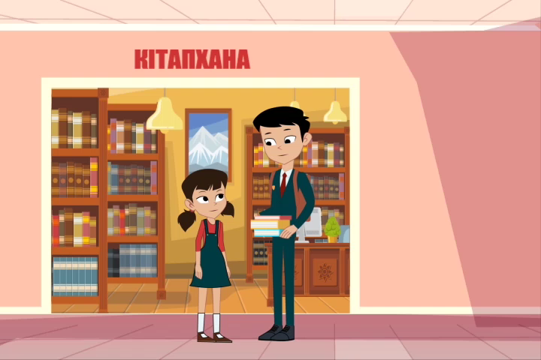

Кітап- білім қазынасы
https://cdn3-kt-vdc.bilimland.kz/upload/content/platform_lessons/L_15912/34.mp4?v1568365969973
Дескриптор:
-бейнебаянды мұқият тыңдайды;
-негізгі мәліметтерді анықтайды.

Slide 8
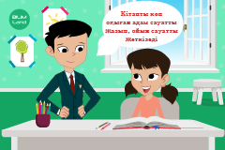
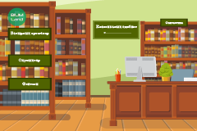
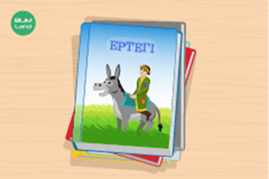
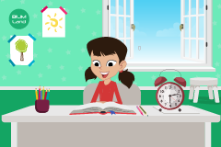
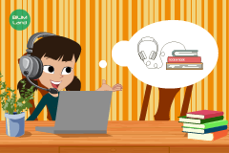

1-тапсырма Бейнебаянда берілген мәліметтерді анықтаңдар
Дананың ең жақын досы- Алан.
Дана мен Алан кітапханадағы
кітаптың көптігіне таңданды..
Кітап-білім қазынасы.
Дана демалыс кезінде кітап
оқығанды ұнатады.
Дана кітапты ғаламтордан да
оқуға болатынын айтты.
Кітап оқыған адамның сөздік
қоры көп болады.

Slide 9
Өзіңді тексер:
.
Дананың ең жақын досы- Алан
Кітап-білім қазынасы
.
Дана кітапты ғаламтордан да
оқуға болатынын айтты
Кітап оқыған адамның сөздік
қоры көп болады

Slide 10

Адамзат баласының қол жеткізген ұлы игіліктерінің бірі – білім қазынасы. Ол ұрпақтан-ұрпаққа ауызша, жазбаша түрде немесе әдебиет арқылы да жеткен. Кітап – адам баласының сан ғасырлық ақыл-ойының жемісі, тарихы мен тағылымының алтын сандығы. Кітап дегеніміз – алдыңғы ұрпақтың артқы ұрпаққа қалдырған рухани өсиеті. Кітап таңдап, талғап оқи білу, оны түсіну мен түйсіну, алған әсерді өмір қажетіне жарата білу – әрбір адамның білігі мен білімін, пайымы мен парасатын айқындайтын алғышарттардың бірі.
2-тапсырма
Мәтінді оқып, сұрақтарға сәйкестендіру арқылы жауап беріңдер
Мәтінде не туралы жазылған?
Кітапты таңдап, талғап оқу-әрбір
адамның білігі мен білімін,пайымы
мен парасатын айқындайды.
Кітаптың өсиеті неде?
Мәтінде білім қазынасы-
кітап туралы жазылған.
Кітаптан алатын
әсер қандай?
Кітап-ата-бабаларымыздың
келер ұрпаққа қалдырған
рухани өсиеті.
Дескриптор:
-мәтіндегі мәліметтерді анықтайды;
-жауаптарын сәйкестендіреді.

Slide 11
Адамзат баласының қол жеткізген ұлы игіліктерінің бірі – білім қазынасы. Ол ұрпақтан-ұрпаққа ауызша, жазбаша түрде немесе әдебиет арқылы да жеткен. Кітап – адам баласының сан ғасырлық ақыл-ойының жемісі, тарихы мен тағылымының алтын сандығы. Кітап дегеніміз – алдыңғы ұрпақтың артқы ұрпаққа қалдырған рухани өсиеті. Кітап таңдап, талғап оқи білу, оны түсіну мен түйсіну, алған әсерді өмір қажетіне жарата білу – әрбір адамның білігі мен білімін, пайымы мен парасатын айқындайтын алғышарттардың бірі.
Өзіңді тексер
Мәтінде не туралы жазылған?
Кітапты таңдап, талғап оқу-әрбір
адамның білігі мен білімін,пайымы
мен парасатын айқындайды.
Мәтінде білім қазынасы-
кітап туралы жазылған.
Кітаптың өсиеті неде?
Кітаптан алатын
әсер қандай?
Кітап-ата-бабаларымыздың
келер ұрпаққа қалдырған
рухани өсиеті.

Slide 12
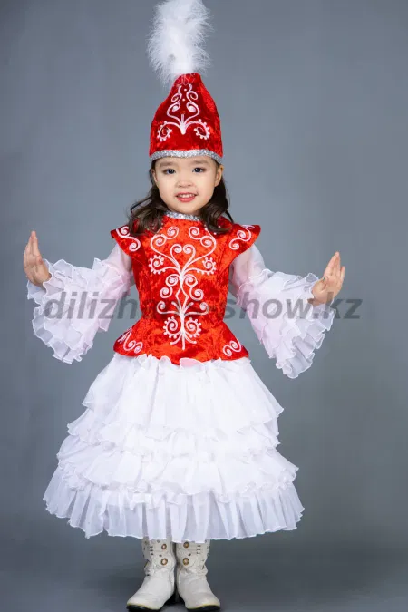
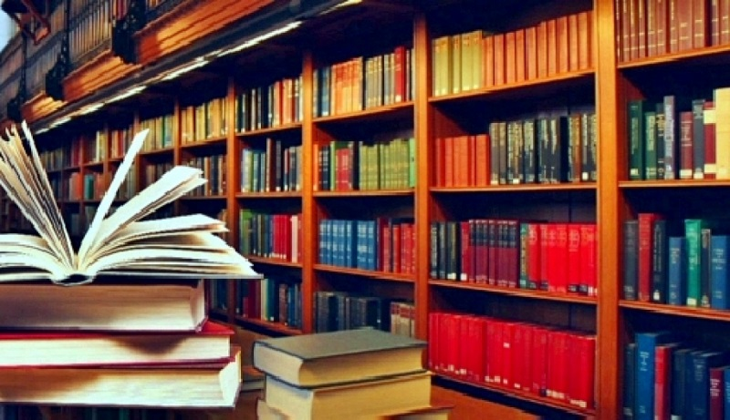
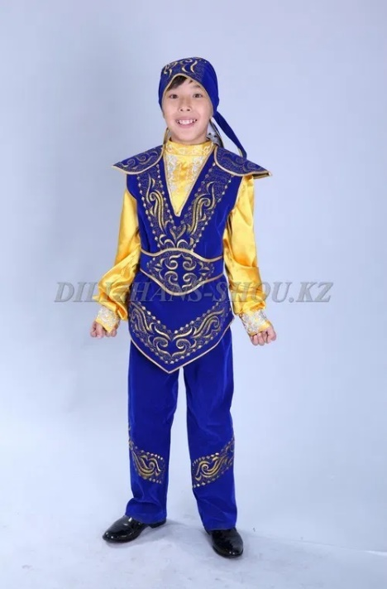
3-тапсырма
Берілген суреттерді пайдалана отырып, «Кітапханада» атты диалогті мәтін құрастырыңдар.
Мәтін құрастыруда үстеулерді қолданыңдар .
Дескриптор:
-диалогті мәтін құрастырады;
-үстеулерді қолданады;
-үстеулердің синонимдік баламасын анықтайды.

Slide 13
Кітапханада
-Сәлеметсің бе, Батырхан ?
-Сәлеметсің бе, Айдана?
-Батырхан, бүгін мектепке барасың ба?
-Иә, Айдана, мектепке барамын. Қазір тез арада Бауыржан Момышұлының «Ұшқан ұя» кітабын алайын, кейін мектепке барамын.
-Батырхан, асықпай кітабыңды ала бер. Мен «Қазақ ертегілерін» алдым.Сені күте тұрамын. Сосын бірге мектепке барамыз.
-Ой, Айдана, сені кітапханада кездестіргенім жақсы болды ғой.
-Иә, Батырхан, екеуміз оқыған кітаптарымызды бір- бірімізге әңгімелеп барамыз
Үстеу | Синонимі
Бүгін | -
Қазір | әзір
Тез | жылдам, лезде, шапшаң
Кейін | сосын, сонан соң
Асықпай | аптықпай, баяу

Slide 14

Бүгінгі сабақта:
1.Кітап- ақыл- ойдың қазынасы екенін білдік.
2. Кітап туралы мәліметтерге ие болдық.
3.Диалогті мәтін құрастырдық.
4. Үстеудің жасалу жолдарымен таныстық.

Slide 15

Қосымша тапсырма:
Биылғы оқу жылында оқыған кітаптарыңның тізімін жасаңдар.
Үстеулерді қолдана отырып, достарыңа көркем шығармадағы бір оқиғаны суреттеп жазып, оқып беріңдер

